Slide 1
PO Email Flip Training
Jabil P2P Implementation
Oct. 2018

Slide 2
Dettagli Agenda
Notifica utilizzabile del fornitore - Email Flip
Ricezione e visualizzazione di un ordine
Conferma ordine acquisto
        Crea fattura via email

Slide 3
Notifica utilizzabile del fornitore
(Email Flip)

Slide 4


Transazioni in Coupa Via Email
Con l'aiuto di Coupa, i fornitori saranno in grado di ricevere e riconoscere rapidamente le OP e di fatturare tali ordini tramite e-mail
Come fornitore avrai la possibilità di agire direttamente dalla tua casella di posta quando ricevi un'email di notifica di ordine d'acquisto (PO)
L'e-mail di notifica includerà i pulsanti di azione in modo che, in base a ciò che si fa clic, sarà possibile creare una fattura, confermare l'ordine o aggiungere un commento all’OP.
Non è necessario che i fornitori effettuino l'accesso a un altro sito Web o portale
Anche i fornitori che sono già registrati nel Portale dei fornitori di Coupa possono trarre vantaggio da queste notifiche utilizzabili

Slide 5
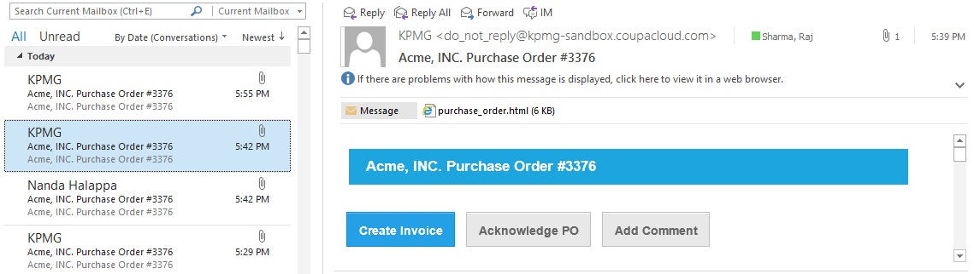
Ricevi un ordine d'acquisto via email
Se l'indirizzo email del fornitore viene aggiunto nei sistemi Jabil, l'ordine verrà automaticamente inviato via email direttamente a te
Gli ordini di acquisto verranno visualizzati come notifiche Coupa nella tua casella di posta
Gli ordini di acquisto saranno inviati a un indirizzo email di PO confermato dal fornitore e non all'indirizzo di contatto principale (a meno che non siano identici).

Slide 6
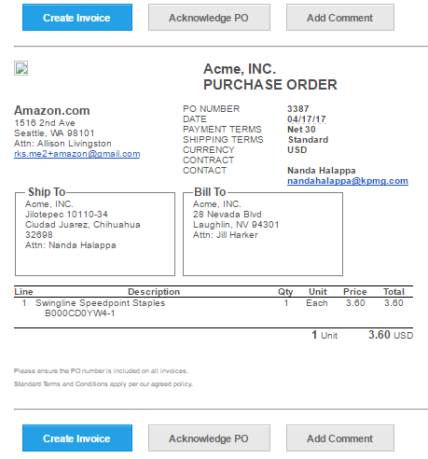
Conferma ordine di acquisto via Email
Visualizza le informazioni sull'ordine di acquisto e fai clic su Riconosci l'ordine per notificare a Jabil che hai ricevuto l'ordine d'acquisto.
Nota che hai anche la possibilità di aggiungere un commento o creare una fattura direttamente dalla tua email

Slide 7
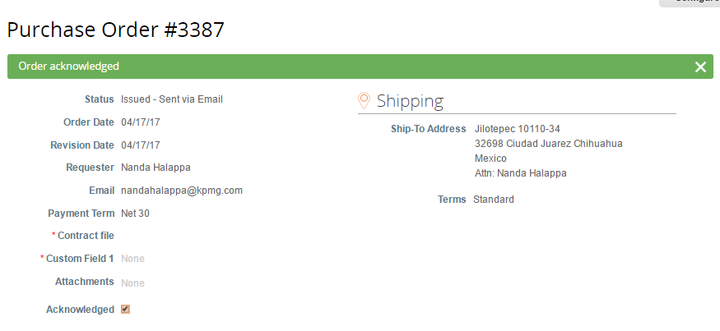
Conferma un Ordine di acquisto via Email
In Coupa si aprirà in una nuova scheda o finestra del browser. Nella parte superiore dello schermo verrà visualizzato il messaggio "Ordine confermato"

Slide 8
Creazione Fattura via Email
Inserire PO , Clicca Create Invoice.

Slide 9
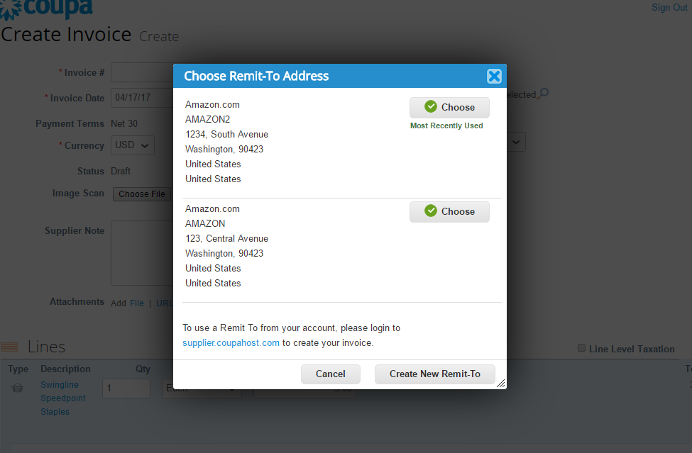
Creazione fattura via Email
Verrà visualizzato il pop-up Choose Remit-To Address. Seleziona l'indirizzo a cui desideri essere rimesso facendo clic su Scegli.
Note Se esiste un solo indirizzo Remit-To memorizzato nel proprio profilo, Coupa imposterà automaticamente tale indirizzo e non ci sarà alcun pop-up per scegliere un indirizzo.
O se non c'è nessun indirizzo Remit-To memorizzato, Coupa ti chiederà di crearne uno.
Se l'indirizzo di remit-to corretto non viene visualizzato, fai clic su Crea nuovo remit-to.
Note che se si crea un nuovo indirizzo, la fattura verrà messa "in attesa" poiché il nuovo indirizzo di rimessa dovrà essere approvato dal team di AP Jabil.

Slide 10
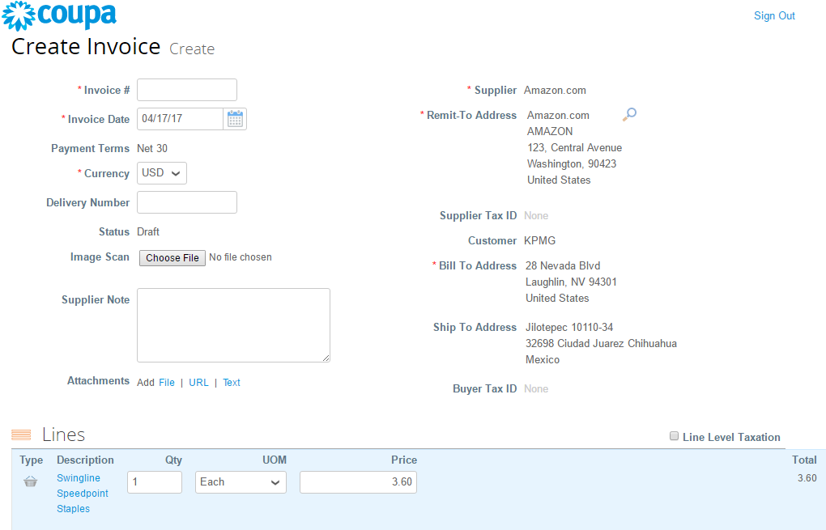
Creazione fattura via Email
Nella schermata Crea fattura, inserisci il numero della fattura nel campo N. fattura. Nota che tutti gli altri campi obbligatori sono indicati da un asterisco.

Slide 11
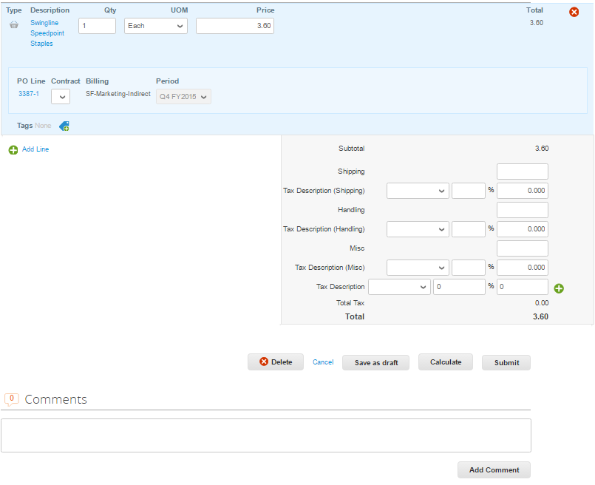
Creazione fattura via Email
Scorri verso il basso fino alla sezione Linee e assicurati che tutti i dettagli siano precisi, in particolare il prezzo e la quantità
Immettere eventuali informazioni di spedizione e gestione.
Se applicabile, aggiungi qualsiasi imposta nella sezione appropriata con uno dei seguenti metodi:
  Seleziona un codice fiscale dal Tax Code menu a discesa e clicca Calculate
  Manualmente inserie la tax in percentuale
  Manualmente inserre l’importo tax ($)
Immettere eventuali commenti per Jabil e quindi fare clic su Add Comment.

Slide 12
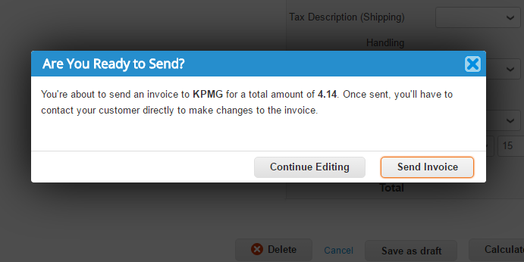
Creazione fatture via Email
po aver fatto clic su Invia, viene visualizzato un popup per confermare se sei pronto per inviare la fattura. Fai clic su Invia fattura per completare la procedura. Si noti che una volta inviata, la fattura non può essere modificata

Slide 13
Stato fattura
Un fornitore può visualizzare i seguenti stati di fattura nel CSP:
  Draft – Bozza di fattura che non è stata ancora presentata.
  Processing – Fattura compresa tra la fattura inviata dal Fornitore e la registrazione registrata nell'istanza di Jabil.
  Pending Approval – Fattura sottoposta a qualsiasi processo interno Jabil per consentire l'approvazione finale. Questo potrebbe essere in attesa di ricevuta o in attesa di approvazione.
  Disputed - Fattura che è attualmente contestata dall'azienda o dall'AP.
  Approved – Fattura approvata e pronta per il pagamento secondo i termini di pagamento o immediatamente se scaduta..
  Voided - Fattura annullata dopo essere stata completamente approvata ed elaborata.
Informazioni sul pagamento
Un fornitore può visualizzare lo stato / le informazioni di pagamento per ciascuna fattura nel CSP:
  Sì - La Fattura che è stata pagata con le informazioni inclusa la data e l'importo del pagamento
  No – La fattura non è stata pagata.
Si prega di contattare Jabil se si desidera avere un account CSP (gratuito)

Slide 14
Grazie!
If you have any question, please do not hesitate contact Jabil or email to P2P_Support@Jabil.com.

